Slide 1
الاستفهام
أبنيته ومعانيه
المستوى الدّراسي 9 أساسي
الأستاذ:محمد الهادي الكعبوري
السنة الدّراسية 2020_2021
المدرسة الإعدادية منزل جميل 2

Slide 2
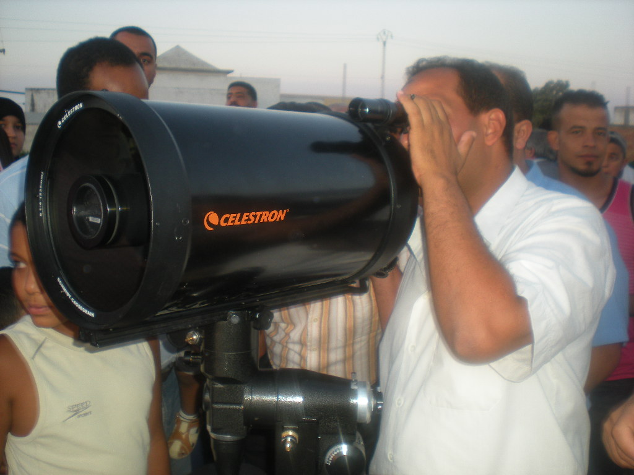
الاستفهام المستوى الدّراسي 9 أساسي
الأستاذ:محمد الهادي الكعبوري
السنة الدّراسية 2020_2021
المدرسة الإعدادية منزل جميل 2
ماذا نستعمل من وسائل لغويّة لمعرفة ما نجهل؟

Slide 3
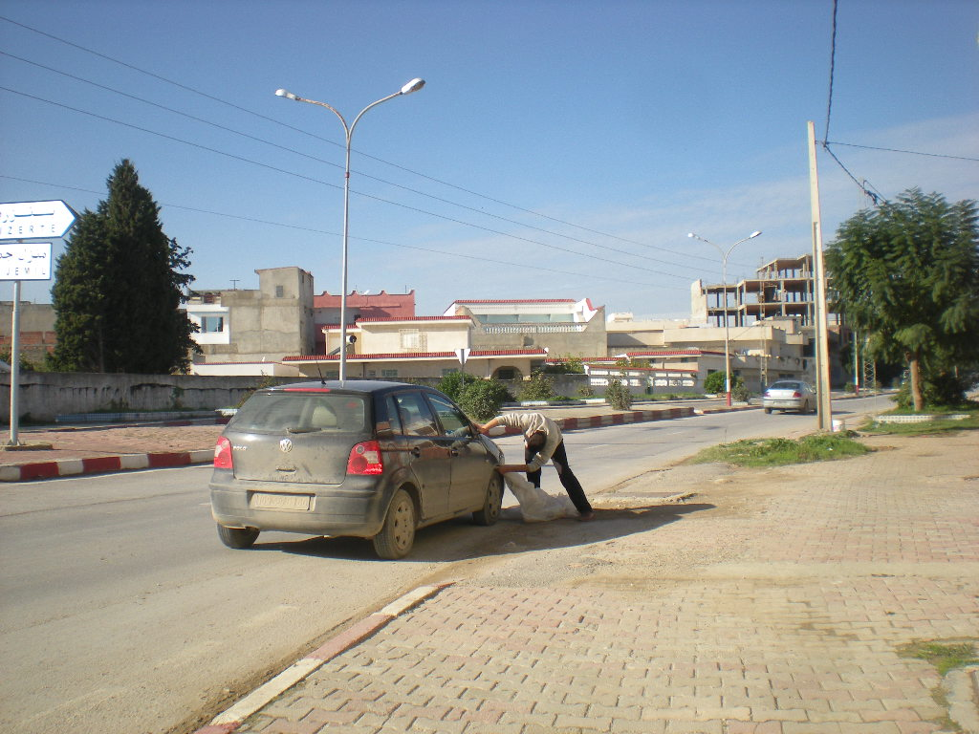
الاستفهام المستوى الدّراسي 9 أساسي
الأستاذ:محمد الهادي الكعبوري
السنة الدّراسية 2020_2021
المدرسة الإعدادية منزل جميل 2
اطرحوا أسئلة لمعرفة أمر مجهول يخص الصورة

Slide 4
الاستفهام المستوى الدّراسي 9 أساسي
الأستاذ:محمد الهادي الكعبوري
السنة الدّراسية 2020_2021
المدرسة الإعدادية منزل جميل 2
أدوات الاستفهام
1) الحرفان =
أ و هلْ

Slide 5
الأستاذ:محمد الهادي الكعبوري
السنة الدّراسية 2020_2021
المدرسة الإعدادية منزل جميل 2
الاستفهام المستوى الدّراسي 9 أساسي
الاستفهام بالحرفين أ و هل
الاستفهام عمل لغوي ينجزه المتكلّم مستخبرا به أي طالبا معرفة ما يجهله أو مذكّرا بما يعلمه.
الجملة المثبتة: أشبعت؟ هل رأيت البحر يضحك؟
الجواب المثبت =نَعَم _ إِيْ و الله. _ أجَلْ
الجواب المنفي= لا
الجملة المنفية: ألم تشبع ؟
الجواب المثبت= نعم(لم أشبع)
الجواب المنفي= بلى(شبعت)

Slide 6
الاستفهام المستوى الدّراسي 9 أساسي
الأستاذ:محمد الهادي الكعبوري
السنة الدّراسية 2020_2021
المدرسة الإعدادية منزل جميل 2
الاستفهام بالحرفين أ و هل:
الاستفهام عمل لغوي ينجزه المتكلّم مستخبرا به أي طالبا معرفة ما يجهله أو مذكّرا بما يعلمه.
صغ جمل الاستفهام المناسبة من حيث الإثبات و النّفي
للأجوبة الموالية:
ــ إيْ و الله أعجبني ما قلت.
ــ نعم لم يعجبني ما قلت.
ــ بلى أعجبني ما قلت.
ــ نعم الحقول هناك أجمل من حقولنا كما يقولون.
ــ بلى,نحن في حاجة إلى الفنّ.
ــ نعم, لم أفهم منطقكِ.

Slide 7
الاستفهام المستوى الدّراسي 9 أساسي
الأستاذ:محمد الهادي الكعبوري
السنة الدّراسية 2020_2021
المدرسة الإعدادية منزل جميل 2
أدوات الاستفهام
2) أسماء الاستفهام =
مَنْ – متى-كيف-أين – ما – كمْ....

Slide 8
الاستفهام المستوى الدّراسي 9 أساسي
الأستاذ:محمد الهادي الكعبوري
السنة الدّراسية 2020_2021
المدرسة الإعدادية منزل جميل 2
دلالة أسماء الاستفهام:.

Slide 9
الاستفهام المستوى الدّراسي 9 أساسي
الأستاذ:محمد الهادي الكعبوري
السنة الدّراسية 2020_2021
المدرسة الإعدادية منزل جميل 2
معنى اسم الاستفهام | الوظيفة النحوية لاسم الاستفهام | الجملة
 |  | من أنت ؟
 |  | ما حاجتك ؟
 |  | أيّهم أمير المؤمنين ؟
 |  | من رفض الهديّة ؟
 |  | كيف حالك؟
 |  | كيف دخل الفضيل ؟
 |  | أين يسكن الرشيد ؟
 |  | أين بغداد ؟
 |  | متى عاش الرشيد ؟
 |  | متى لقاؤنا ؟
 |  | كم عيالك ؟
 |  | كم كتابا قرأت ؟
الاستفهام عن العاقل
خبر مقدم
الاستفهام بالأسماء:
الاستفهام عن غير العاقل
خبر مقدّم
طلب تعيين العاقل
مضاف
الاستفهام عن العاقل
مبتدأ
الاستفهام عن الكيفية
خبر مقدّم
الاستفهام عن الكيفية
حال ....مفعول مطلق
الاستفهام عن الظّرفية المكانيّة
مفعول فيه للمكان
الاستفهام عن الظّرفيّة المكانيّة
خبر مقدم
الاستفهام عن الظّرفيّة الزمانيّة
مفعول فيه للزمان
الاستفهام عن الظّرفيّة الزمانيّة
خبر مقدم
الاستفهام عن الكمّيّة
خبر مقدم
الاستفهام عن الكمّيّة
مميّز

Slide 10
الاستفهام المستوى الدّراسي 9 أساسي
الأستاذ:محمد الهادي الكعبوري
السنة الدّراسية 2020_2021
المدرسة الإعدادية منزل جميل 2
أدوات الاستفهام
دلالة مركّب الجرّ المشتمل على اسم استفهام:.

Slide 11
الاستفهام المستوى الدّراسي 9 أساسي
الأستاذ:محمد الهادي الكعبوري
السنة الدّراسية 2020_2021
المدرسة الإعدادية منزل جميل 2
ما هي المعاني السّياقية التي يفيدها امركب الجر المشتمل على اسم استفهام في ما يلي؟
معناه | وظيفة مركب الجر | الأمثلة
 |  | عن أيّ الأسئلة أجبت؟
 |  | بأيّ قلم كتبت العنوان؟
 |  | لم َلا أستطيع بلوغ مناي؟
 |  | فيم خرج معك؟
 |  | على أيّ مقعد جلست؟
 |  | في أيّة قارّة توجد الصّين؟
 |  | في أيّ وقت تحضر دروسك؟
المفعوليّة
مفعول به
المفعوليّة
مفعول به ثان
الأجلية/السببية
مفعول لآجله
الأجلية/الغائية
مفعول لآجله
الظرفية المكانية
مفعول فيه للمكان
الظرفية المكانية
مفعول فيه للمكان
الظرفية الزمانية
مفعول فيه للزمان

Slide 12
الاستفهام المستوى الدّراسي 9 أساسي
الأستاذ:محمد الهادي الكعبوري
السنة الدّراسية 2020_2021
المدرسة الإعدادية منزل جميل 2
ما هي المعاني السّياقية التي يفيدها امركب الجر المشتمل على اسم استفهام في ما يلي؟
معناه | وظيفة مركب الجر | الأمثلة
 |  | من أيّ مكان جئت؟
 |  | إلى أين تهاجر الطّيور صيفاّ؟
 |  | على أيّة حال تركت الرجل؟
 |  | فيمن وصل محمد؟
 |  | بكم التّذكرة ؟
 |  | لمن هذا الكتاب ؟
 |  | من أيّ بلد أنت؟
ابتداء الغاية المكانيّة
مفعول لابتداء
الغاية المكانيّة
مفعول لانتهاء
الغاية المكانيّة
انتهاء الغاية المكانيّة
الحالية
حال
الحاليّة/المصاحبة
حال
الخبرية(الثمن)
خبر
خبر
الخبرية(الملكية)
الخبرية(الانتساب)
خبر

Slide 13
الاستفهام المستوى الدّراسي 9 أساسي
الأستاذ:محمد الهادي الكعبوري
السنة الدّراسية 2020_2021
المدرسة الإعدادية منزل جميل 2
دلالة جملة الاستفهام:.
أأ)الاستخبار عن مجهول:
ب) التّذكير بمعلوم:
ج) طلب التّعيين:

Slide 14
الاستفهام المستوى الدّراسي 9 أساسي
الأستاذ:محمد الهادي الكعبوري
السنة الدّراسية 2020_2021
المدرسة الإعدادية منزل جميل 2
2 | 1 | هل رأيت عروس البحر؟
2 | 1 | هل شعرتم بموت مريم الصناع؟فإنّها كانت من ذوات الاقتصاد.
2 | 1 | هل يبيع الفقير حقله منبت خبزه؟
2 | 1 | أمن العدل أن يزداد الفقير فقرا و يموت المسكين جوعا؟
تمرين:
ميز الاستفهام الذي استخبر به عن مجهول 1 مما دل على التذكير بمعلوم 2 :
ب)التذكير بمعلوم:
أ و ليس الخوف من الحاجة هو الحاجة بعينها؟
يجب ألا تحمّله همّا فوق همّه.ألا يكفيه قسر الغربة و مشقّة الرّحيل؟

Slide 15
الاستفهام المستوى الدّراسي 9 أساسي
الأستاذ:محمد الهادي الكعبوري
السنة الدّراسية 2020_2021
المدرسة الإعدادية منزل جميل 2
ج)طلب التّعيين:
أ أنت من أجاب عن المسألة أم غيرك؟

Slide 16
الاستفهام المستوى الدّراسي 9 أساسي
الأستاذ:محمد الهادي الكعبوري
السنة الدّراسية 2020_2021
المدرسة الإعدادية منزل جميل 2
حدد المعنى السياقي لكل مثال من الأمثلة التّالية=الوعيد ـ الأمرـ الدعاءـ التهكم ـ النهي ـ التشويق
المعنى | المثال
 | أتخشونهم ؟ فالله أحق أن تخشوه
 | فهل أنتم مسلمون ؟
 | أنا جائع,فهل من طعام؟
 | قالوا يا شعيب أصلاتك تأمرك أن نترك ما يعبد أباؤنا أو أن نفعل في أموالنا ما نشاء؟
 | ألم أؤدب فلانا؟ ألم تر كيف فعل ربك بعاد ؟
 | يا أيها الّذين آمنوا هل أدلكم على تجارة تنجيكم من عذاب أليم؟ تؤمنون بالله ورسوله، وتجاهدون.
النهي
الأمر
الدعاء
التّهكم
الوعيد=
التهديد
التشويق

Slide 17
الاستفهام المستوى الدّراسي 9 أساسي
الأستاذ:محمد الهادي الكعبوري
السنة الدّراسية 2020_2021
المدرسة الإعدادية منزل جميل 2
اربط كل جملة بالمعنى المناسب مما يلي=
النفي | النفي | التحقير | الإثبات=التقرير | اللوم و الإنكار | التمني | الأمر
المعنى | الجملة
 | هل جزاء الإحسان إلا الإحسان
 | أيدري الربيع أيَّ دم أراقا ؟ وأيَّ قلوب هذا الرّكب شاقا؟ أما تغلط الأيام فيّ بأن أرى بغيظا تناءى أو حبيبا تقرّب؟
 | ألم نشرح لك صدرك؟
 | أتظن أنك للمعالي كاســـــــــب وخبىّ أمرك شرّة وشنار؟
 | أتعوق غيرك عن السّير في الطّريق؟
 | فهل أنتم منتهون؟
 | هل أنا إلا من غزيّة؟ إن غزت غزوت و إن تجهل غزيّة أجهل.
النّفي
التمنّي
الإثبات=التقرير
التّحقير
اللوم و الإنكار
الأمر
النّفي

Slide 18
الاستفهام المستوى الدّراسي 9 أساسي
الأستاذ:محمد الهادي الكعبوري
السنة الدّراسية 2020_2021
المدرسة الإعدادية منزل جميل 2
اربط كل جملة بالمعنى المناسب مما يلي=
النفي | الإثبات | النفي | التحقير | التحضيض | اللوم و الإنكار | العرض | التّهكّم
المعنى | الجملة
 | أتعوق غيرك عن السير في الطريق؟
 | هلا صفحتم عن الأسرى بلا سبب؟ للصافحين ببدر عن أسيركم؟ هلا كففتم عن الديباج سوطكم؟ وعن بنات رسول الله شتمكم؟
 | أما تزورونا فتدخل السرور علينا؟ ألا تحبون أن يغفر الله لكم ؟
 | اقرأ تاريخ الأمم . فهل ترى إلاّ تاريخا حربيّا؟
 | تباهين بالعلم.فهل أفدتنّ منه شيئا مذكورا؟
 | أ لم أقل في أوّل الخطاب إنّي امرأة حمقاء؟
 | أ ما سمع هؤلاء في كهوفهم أنّ المرأة غزت الفضاء و تحرّرت من قوانين الجاذبية؟
اللّوم و الإنكار
التّحضيض
العرض
النّفي
النفي
الإثبات
التّهكّم

Slide 19
الاستفهام المستوى الدّراسي 9 أساسي
الأستاذ:محمد الهادي الكعبوري
السنة الدّراسية 2020_2021
المدرسة الإعدادية منزل جميل 2
معناه | اسم الاستفهام
الاستفهام عن الكيفية | كيف
الاستفهام عن الزمان | متى
الاستفهام عن المكان | أين
الاستفهام عن الكمّيّة | كم
التمرين 2 ص68
التمرين 4 ص 69للا
اربط كل جملة من الجمل الموالية بالمعنى المناسب
التشويق |  | هل الدهر إلا غمرة و انجلاؤها وشيكا إلاّ ضيقة و انفراجها
اللوم |  | هل أدلكم على تجارة تنجيكم من عذاب أليم ؟
الانكار |  | أتلتمس دليلا بعد الذي رأيت من الدمار ؟
النفي |  | ألست التلميذ النجيب الذي نال الجوائز و الشخص الحساس الذي بكى من مناظر الدّمار؟
التقرير |  | إلام الخلف بينكم إلاما؟ و هذي الضجّة الكبرى علاما ؟
أجْر حوارا مع صديقك لتعرف هويته و طموحاته مستعملا 4 أسماء استفهام مختلفة .
الاستفهام عن غير العاقل
الاستفهام عن العاقل
ما
من
أيّ

Slide 20
الاستفهام المستوى الدّراسي 9 أساسي
الأستاذ:محمد الهادي الكعبوري
السنة الدّراسية 2020_2021
المدرسة الإعدادية منزل جميل 2
 | ضع المعنى المناسب في مكانه(التحقير –التعجب-الاستبطاء-التمني- التعظيم والإجلال)
 |  | من للتمارين الصّعبة غيرك ؟
 |  | من أيّة الطّرْق يأتي مثلك الكرم؟ أين المحاجم يا كافور و الجَلم ؟
 |  | أبنت الّدّهر عندي كلُّ بنت * فكيف وصلت أنت من الزّحام ؟ ( الحديث عن مرض الحمّى)
 |  | فحتّى متى و إلى متى و إلى متى يدوم طلوع الشمس لي و غروبها؟
 |  | هل لنا من شفعاء فيشفعوا لنا ؟
التعظيم و الإجلال
التحقير
التّعجب
الاستبطاء
التمني

Slide 21
الاستفهام المستوى الدّراسي 9 أساسي
الأستاذ:محمد الهادي الكعبوري
السنة الدّراسية 2020_2021
المدرسة الإعدادية منزل جميل 2
دلالة الجملة المشتملة على استفهام:.

Slide 22
الاستفهام المستوى الدّراسي 9 أساسي
الأستاذ:محمد الهادي الكعبوري
السنة الدّراسية 2020_2021
المدرسة الإعدادية منزل جميل 2
ما هي المعاني السّياقية التي يفيدها الاستفهام في الجمل الموالية؟
المعاني | الأمثلة
 | لا أدري كيف أجيبك.
 | لم أفهم لماذا فعلت هذا.
 | لا أدري أعذرك أقبح أم ذنبك.
 | حرت كيف أجيبك.
 | ترى هل رآني.
 | عجبت كيف يرضى الفقير بالهوان و لا يعمل.
 | سيّان عندي أخرجت أم دخلت.
عدم اليقين
عدم اليقين
عدم اليقين
الحيرة
الحيرة
التعجب
التسوية

Slide 23
الاستفهام المستوى الدّراسي 9 أساسي
الأستاذ:محمد الهادي الكعبوري
السنة الدّراسية 2020_2021
المدرسة الإعدادية منزل جميل 2
موارد الاستفهام
http://www.drmosad.com/index67.htm
http://www.alfaseeh.com/vb/showthread.php?4908-%C7%E1%C5%D3%CA%DD%E5%C7%E3

